Slide 1
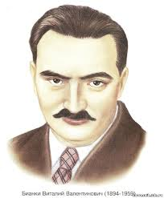
Календарь лесной жизни Вита́лия Биа́нки

Slide 2
Вита́лий Валенти́нович Биа́нки — русский писатель, автор многих произведений для детей. (30 января (11 февраля) 1894 — 10 июня 1959
Немного истории жизни писателя.
Его отец — Валентин Львович Бианки был учёным и работал в энтомологическом отделении Зоологического музея Академии наук. Известно, что род Бианки в России появился в начале XIX века. Одна ветвь рода имела швейцарские корни, другая — немецкие. Прадед Виталия был известным оперным певцом. Перед турне по Италии по просьбе своего импресарио поменял немецкую фамилию Вайс (нем. weiß означает белый) на Бианки (итальянское bianco тоже означает белый).

Slide 3
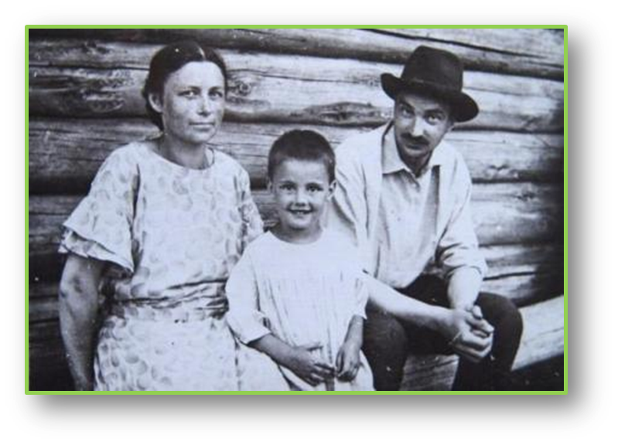
Виталий Бианки родился в Петербурге. Певучая фамилия досталась ему от предков-итальянцев.
От отца — ученого-орнитолога — талант исследователя и интерес ко всему, «что дышит, цветет и растет».
Летом семья Бианки уезжала в деревню Лебяжье. Здесь Витя впервые отправился в настоящее лесное путешествие. Было ему тогда лет пять-шесть. С тех пор лес стал для него волшебной страной, раем.

Slide 4
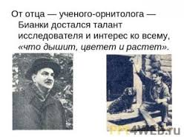
Отец работал в Зоологическом музее. И дети — трое сыновей — часто бывали в его залах. Там за стеклянными витринами замерли животные, привезенные со всего земного шара. Как хотелось найти волшебное слово, которое «оживило» бы музейных зверей. Настоящие были дома: в квартире хранителя расположился небольшой зоопарк. Интерес к лесной жизни сделал его страстным охотником. Недаром первое ружье ему подарили в 13 лет. А еще он очень любил поэзию.
А своим главным лесным учителем Бианки считал отца. Именно он приучил сына записывать все наблюдения. Через много лет они преобразились в увлекательные рассказы и сказки.

Slide 5
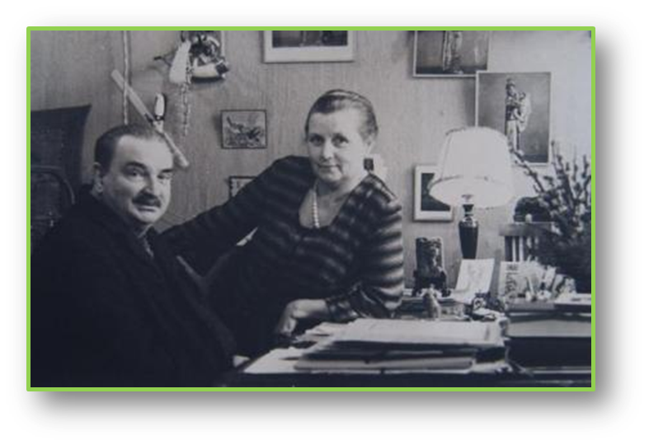
В молодости играл в футбольных командах Санкт-Петербурга в играх чемпионата города. Выступал за клубы «Петровский» , «Нева» , «Унитас» .
В 1916 году Виталия призвали в армию. Окончил ускоренные курсы Владимирского военного училища и в чине прапорщика был направлен в артиллерийскую бригаду.
В феврале 1917 года солдаты избрали его в Совет солдатских и рабочих депутатов. Летом 1918 года Бианки стал работать в самарской газете «Народ».

Slide 6
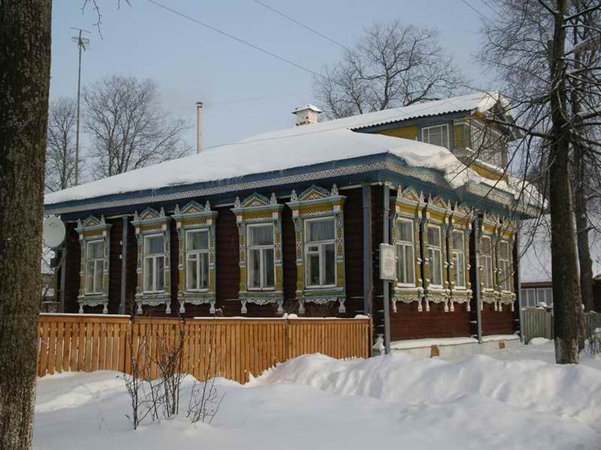
Дом в Бийске, в котором Бианки жил в 1921-1922 г. В этом доме он написал свою "Лесную Газету".
После установления советской власти в Бийске Бианки стал работать в отделе народного образования по музейной части. А дополнительно был назначен заведующим музеем. Позднее стал также и преподавателем школы имени III Коминтерна. Бианки был активным участником Бийского общества любителей природы, читал в Алтайском народном университете лекции по орнитологии.
Живя в Бийске организовал две научные экспедиции на Телецкое озеро.

Slide 7
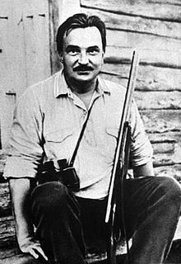
Растения и животные, леса и горы, моря, ветры, дожди, зори - весь мир вокруг нас говорит с нами всеми голосами….
Есть люди, которые переводят на наш человеческий язык - язык любви к полной красоты и чудес нашей вселенной эти голоса.
Виталий Бианки

Slide 8
Тридцать пять лет писал Бианки о лесе. Это слово часто звучало в названиях его книг: «Лесные домишки», «Лесные разведчики». Повести, рассказы, сказки Бианки своеобразно соединили в себе поэзию и точное знание. Последние он даже называл по-особенному: сказки-несказки. В них нет волшебных палочек или сапог-скороходов, но чудес там не меньше. О самом неказистом воробье Бианки мог так рассказать, что мы только удивляемся: оказывается, тот совсем не прост. Удалось-таки писателю найти волшебные слова, которые «расколдовали» таинственный лесной мир.

Slide 9
Осенью 1922-го Бианки с семьей вернулся в Петроград. Стал посещать литературный кружок, где собирались детские писатели. Сюда приходили Чуковский, Житков, Маршак. Вскоре в журнале «Воробей» был опубликован его рассказ «Путешествие красноголового воробья». В том же, 1923 году, вышла первая книжка («Чей нос лучше»).

Slide 11
Книги Бианки раскрывают мир природы, учат проникать в её тайны. Язык лёгкий и красочный, обращён непосредственно к воображению ребёнка
«Лесная газета на каждый год» (1-е изд., 1928) имеет оригинальную литературную форму: с помощью газетных приёмов — телеграмма, хроника, объявление, фельетон, — дан календарь лесной жизни на каждый месяц. В ней двенадцать глав-номеров — по номеру на каждый месяц.
Год начинается с весеннего равноденствия, 1-й месяц — с 21 марта по 20 апреля и так далее. «Лесная газета» выросла из «газетного отдела» журнала «Новый Робинзон», где Бианки из номера в номер вел календарь природы. При жизни автора «Лесная газета» многократно дополнялась и переиздавалась. В настоящее время обычно издаётся в сокращении.

Slide 12
В основном Бианки открывал для себя родную природу на своей даче в Лебяжьем. На даче часто собирались представители научной общественности Петербурга.
Бианки написал более трёхсот рассказов, сказок, повестей и статей, выпустил 120 книг, которые были напечатаны общим тиражом в 40 миллионов экземпляров. В советское время книги Бианки широко использовались в детских садах и в начальной школе.
Учеником и последователем Бианки является также Н. И. Сладков.

Slide 13
Произведения для детей.
Анюткина утка
Водяной конь
Где раки зимуют
Глаза и уши
Зеленый пруд
Как муравьишка домой спешил
Как я хотел зайцу соли на хвост насыпать
Красная горка
Кто чем поёт?
Кузяр-бурундук и Инойка-медведь
Кукушонок
Лесные домишки
Лесные разведчики
Люля
Макс
Мышонок Пик
Небесный слон
Оранжевое горлышко
Первая охота
Росянка — комариная смерть
Рыбий дом (Общий рассказ с Анной Акимкиной)
Снежная книга
Сова
Теремок
Терентий-тетерев
Хвосты
Чей нос лучше? - 1923 год
Чьи это ноги?

Slide 14
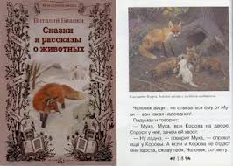

Slide 15
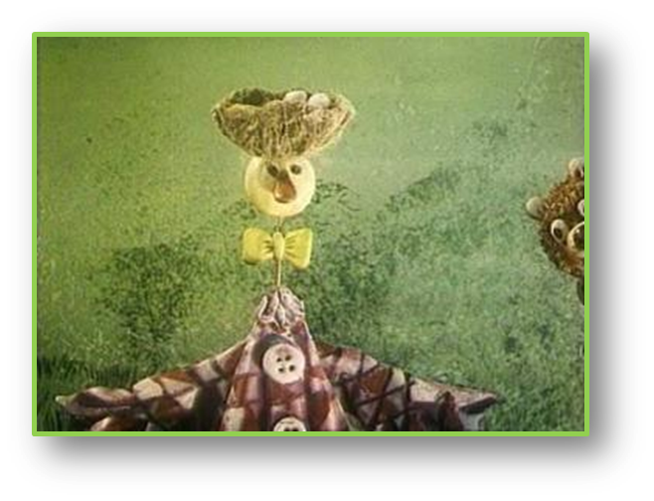
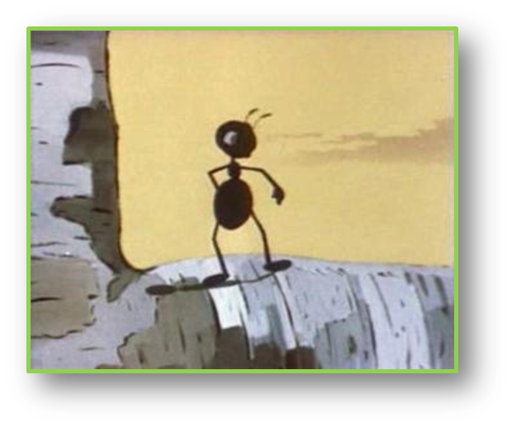
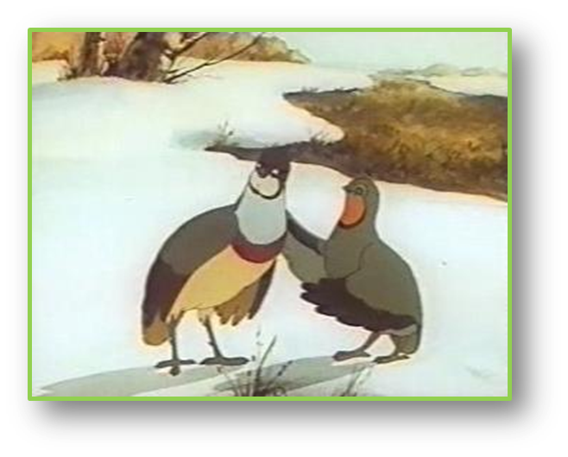
Некоторые экранизации произведений
Высокая горка (1951)
Оранжевое горлышко (1954)
Муравьишка-хвастунишка (1961)
Мышонок Пик (1978)
Путешествие муравья (1983)
Тропой бескорыстной любви (1971)
Рысь выходит на тропу (1982)
Рысь возвращается (1986)
Рысь идет по следу (1994)

Slide 16
Сочинения
Лесные были и небылицы. Первое издание — 1932 год.
Повести и рассказы, Л., 1959;
Рассказы и сказки, Л., 1960;
Лесная газета на каждый год. Первое издание — 1928 год.
Морской чертёнок

Slide 17
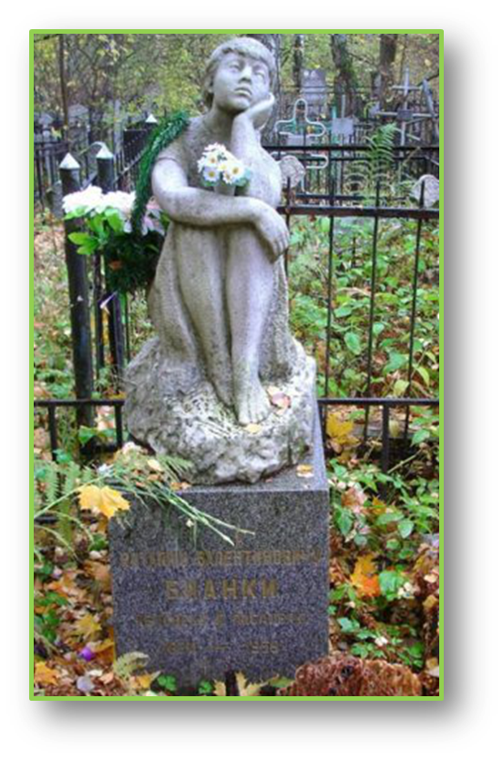
Память
Незадолго до смерти Бианки писал в предисловии к одной из своих книг: «Я всегда старался писать свои сказки и рассказы так, чтобы они были доступны и взрослым. А теперь понял, что всю жизнь писал и для взрослых, сохранивших в душе ребенка».
Умер в Ленинграде 10 июня 1959 г.
Имя В. В. Бианки присвоено Бийскому краеведческому музею.
В его честь названы улицы в городах Великий Новгород, Ростов-на-Дону, Оса, Боровичи, селе Чарышском.
Многие общественные детские библиотеки носят имя В. В. Бианки (в Новосибирске, Москве, Нижнем Новгороде, Великом Новгороде, Перми).

Slide 18
Викторина «Угадай из какого произведения отрывок»
.

Slide 19
У него была очень толстая голова, большущий рот, покрытые кожицей глаза навыкате. И весь он был какой-то жилистый, нескладный.
Мухолов сказал:
Не нравится мне что-то этот уродец. Давай выкинем его из гнезда!
Что ты! Что ты! - испугалась Пеструшка.
- Не виноват же он, что таким родился

Slide 20
Взвизгнул Щенок, хвост поджал, повернулся - да через луг, да в подворотню.
Забился в конуру и нос высунуть боится.
А звери, птицы и насекомые - все опять за свои дела принялись

Slide 21
Теперь он отправился на смотрины - выбирать себе жену. Он был очень красив тогда в своем праздничном весеннем наряде. Каждая чешуйка на нем отливала серебром, спина была синяя, живот и щеки - ярко-красные, глаза - голубые.

Slide 22
- Очень уж мне утомительно, - говорит, - пропитание себе добывать. Целый день трудишься-трудишься, ни отдыха ни покоя не знаешь, а все впроголодь живешь. Сам подумай: сколько мошек надо поймать, чтобы сытым быть. А зернышки клевать я не могу: нос у меня слишком тонок.

Slide 23
Поднял длинный клюв, застучал, затрещал одной его половинкой о другую, - то тише, то громче, то реже, то чаще: трещотка трещит деревянная, да и только! Так разошелся, что и про завтрак свой забыл

Slide 24
- Фу, какая ты еще маленькая! - возмутились воробьи. - Календарь - это расписание работы солнышка на весь год. Год состоит из месяцев, и январь - его первый месяц, носик года. За ним идет еще десять месяцев - столько, сколько у людей пальцев на передних лапах: февраль, март, апрель, май, июнь, июль, август, сентябрь, октябрь, ноябрь. А самый последний месяц, двенадцатый, хвостик года - декабрь. Запомнила?

Slide 25
Наладили парус, посадили мышонка в долбленое суденышко и пустили по течению. Ветер подхватил кораблик и погнал его от берега. Мышонок крепко вцепился в сухую кору и не шевелился.

Slide 26
Ешова Гульмира Жаскайратовна
Спасибо за внимание!
Презентацию подготовила библиотекарь СОШ № 5:

